Slide 1
«Логикалық тапсырмалар» алаңы (5-сыныптар)
Мақсаты:
Оқушылардың логикалық ойлау дағдыларын дамыту
Жоспары:
1-тапсырма. Ойлан, тап!
2-тапсырма. Жылдам есепте.
3-тапсырма. Белгісіз санды анықта.
4-тапсырма. Белгісіз фигураны анықта.
5-тапсырма. Логикалық есеп.

Slide 2
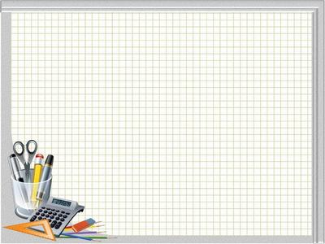
1 - тапсырма
5. Қасқыр қойды 6 сағатта жейді, ал одан жолбарыс екі есе, арыстан үш есе тез жейді. Үшеуі бірге қойды қанша сағатта жейтінін анықтаңыз
A) 1,2 сағ
B) 2 сағ
C) 1,3 сағ
D) 1,5 сағ
E) 1 сағ

Slide 3
Жауабы:
Жауабы: 1 сағат

Slide 4
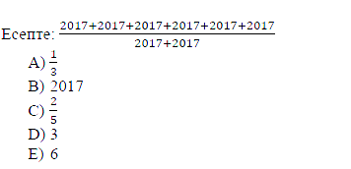
Сөзжұмбақ шешу
2 - тапсырма

Slide 5
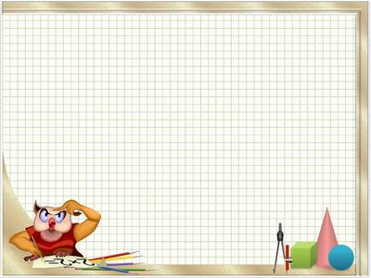
Жауабы:

Slide 6
3 - тапсырма

Slide 7
Жауабы:

Slide 8
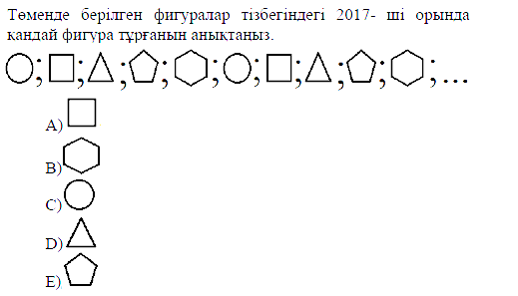
4 - тапсырма

Slide 9
Жауабы:

Slide 10
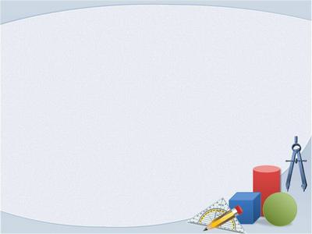
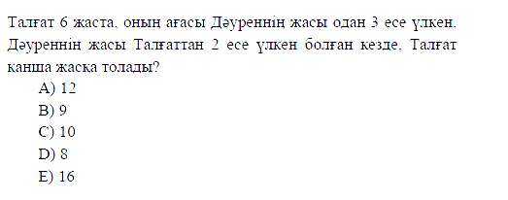
5 - тапсырма

Slide 11
Жауабы:
12 жаста

Slide 12
Қорытынды

Slide 13
Назарларыңызға рахмет!

